Slide 1

স্বাগতম

Slide 2
শিক্ষক পরিচিতি
মোঃ আকতারুল আলম
সহকারী শিক্ষক
বীরকুৎসা অবিনাশ স্কুল ও কলেজ
বাগমারা, রাজশাহী

Slide 3
পাঠ পরিচিতি
বিষয়ঃ কৃষি শিক্ষা শ্রেণিঃ ৯ম
সময়ঃ ৪৫ মিঃ
তারিখঃ১৬/০২/১৪

Slide 4
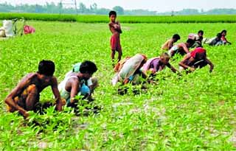
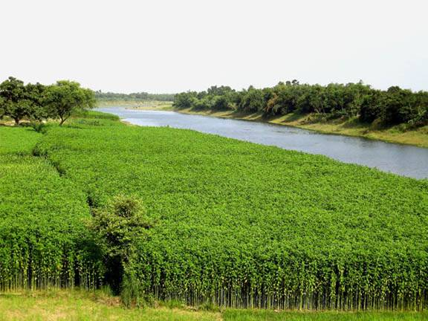
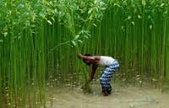
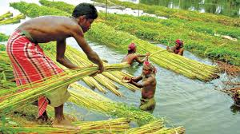
চিত্রগুলো থেকে কি বুঝতে পারছ ?

Slide 5
আজকের পাঠের বিষয়
পাট চাষ

Slide 6
শিখনফল
এই পাঠ শেষে শিক্ষার্থীরা
১) পাট কী জাতীয় ফসল তা বলতে পারবে।
২) রোগাক্রান্ত পাট গাছের লক্ষণ লিখতে পারবে।
৩) পাট চাষের প্রয়োজনীয়তা ব্যাখ্যা পারবে।

Slide 7
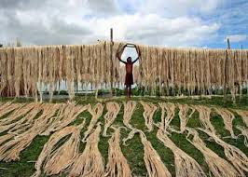

Slide 8
পাট কি জাতীয় ফসল ?
একক কাজ

Slide 9
সমাধানঃ
পাট আঁশ জাতীয় ফসল

Slide 10
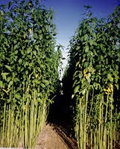
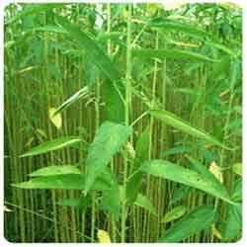
পাট গাছে পোকার আক্রমনের দুইটি লক্ষণ লিখ ।
জোড়ায় কাজ

Slide 11
সমাধানঃ
১) পোকার আক্রমনে কচি পাতাগুলো কুঁকড়ে যাবে।
২) পাট গাছের ডগা মরে যাবে।

Slide 12
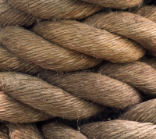

দলগত কাজ
পাট ফসল চাষের গুরত্ব লিখ।

Slide 13
সমাধানঃ
বাংলাদেশে উৎপাদিত অর্থকারী ফসলগুলোর মধ্যে পাটের স্থান শীর্ষে...........................

Slide 14
মূল্যায়ন
১) পাট কি ধরনের ফসল ?
(ক)কাঠ জাতীয় ( খ)বাঁশ জাতীয় (গ)আঁশ জাতীয় (ঘ)কোনটিই নয়
২)পাটের ক্ষতিকারক দুটি পোকার নাম বল।

Slide 15
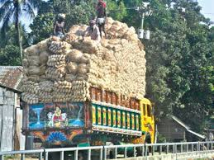
বাড়ীর কাজ
ক) পাটের দুইটি ব্যবহার লিখ।
খ)পাটকে সোনালী আঁশ বলা হয় কেন ?
গ)পাটের পোকামাকড় দমন পদ্ধতি লিখ।
ঘ)অর্থনৈতিক উন্নয়নে পাঠ ফসলের অবদান অনস্বীকার্য-বিশ্লেষন কর।

Slide 16
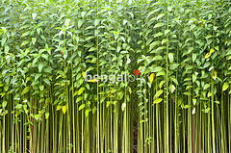
ধন্যবাদ

